Slide 1
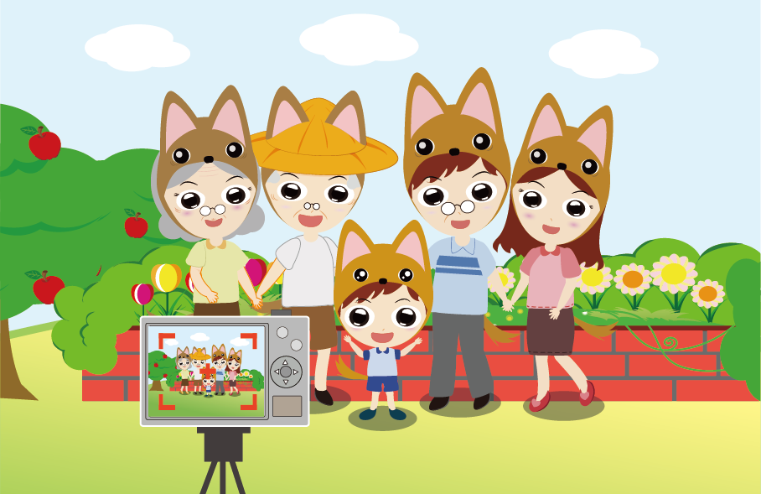
讓 阿 公 阿 嬤 快 樂

